Slide 1
Les Cinq langages de l’amour

Slide 2
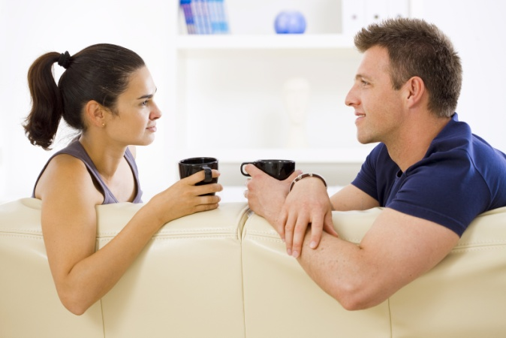
Les Cinq langages de l’amour

Slide 3
Les Cinq langages de l’amour

Slide 4
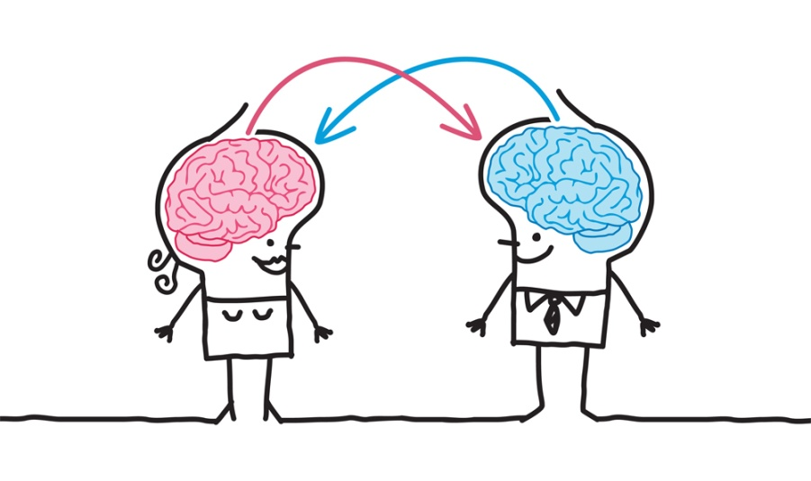
Les Cinq langages de l’amour

Slide 5
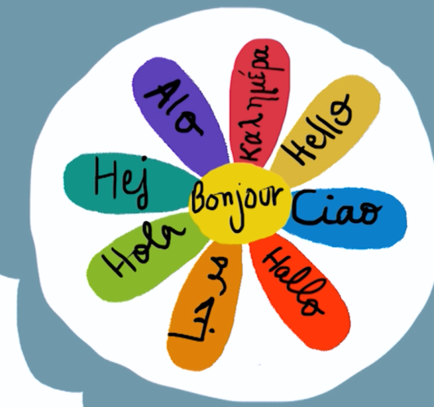
Les Cinq langages de l’amour

Slide 6
Les Cinq langages de l’amour

Slide 7
Les Cinq langages de l’amour

Slide 8
Les Cinq langages de l’amour

Slide 9
Les Cinq langages de l’amour

Slide 10
Les Cinq langages de l’amour
Les paroles valorisantes

Slide 11
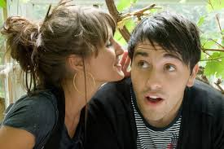
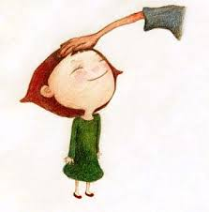
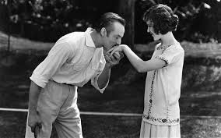
Les paroles valorisantes
Prononcer des paroles qui font du bien, des compliments, des mots d’appréciations !
Des paroles aimables
L’amour est aimable, alors si nous voulons communiquer notre amour verbalement, nous devons employer des mots et un ton aimable.
Des paroles d’encouragement
Encourager c’est insuffler du courage !
Cela aide à prendre des initiatives positives. Mais avant d’encourager, nous devons d’abord découvrir ce qui compte pour lui !
Des paroles humbles
L’amour formule des requêtes et non des exigences …

Slide 12
Les Cinq langages de l’amour
Les paroles valorisantes

Slide 13
Les Cinq langages de l’amour
Les moments de qualité
Les paroles valorisantes

Slide 14
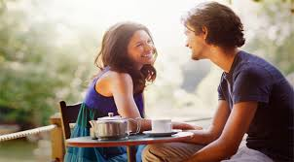
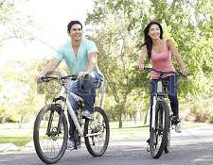
Les moments de qualité
Accorder à l’autre une attention totale et sans partage !
Etre ensemble
On ne parle pas de proximité, mais d’être accordés, sur la même longueur d’onde. Entreprendre une activité ensemble, en accordant de l’attention à son conjoint. Pratiquer des activités qui plaisent à tous les deux et encouragent le dialogue.
Pour un dialogue de qualité
Maintenez le contact visuel avec votre conjoint quand il vous parle.
Ne faites rien d’autre en écoutant votre conjoint.
Ne l’interrompez pas.
Pour une activité de qualité
Je me sens le mieux aimé de mon mari/ma femme lorsque nous …. ?

Slide 15
Les Cinq langages de l’amour
Les moments de qualité
Les paroles valorisantes

Slide 16
Les Cinq langages de l’amour
Les moments de qualité
Les cadeaux
Les paroles valorisantes

Slide 17
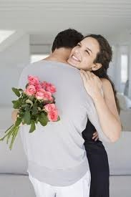
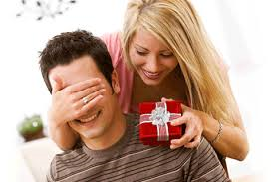
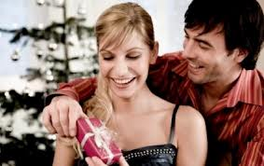
Les cadeaux
Un cadeau est quelque chose que l’on peut tenir dans sa main en se disant:
« regarde, il a pensé à moi ! »
Quelle que soit la culture (Esquimaux, aborigènes, Mayas, Aztèques, …), le cadeau fait partie intégrante de la conception du mariage et de l’amour.
Le concept du don est-il universel ?
Il faut penser à la personne en question pour lui offrir un présent.
Le cadeau n’en est que le symbole !
Son prix n’a aucune importance, ce qui compte c’est qu’on ait pensé à vous et ce geste est l’expression de l’amour. C’est le symbole visible de l’amour (échange des alliances)

Slide 18
Les Cinq langages de l’amour
Les moments de qualité
Les cadeaux
Les paroles valorisantes

Slide 19
Les Cinq langages de l’amour
Les moments de qualité
Les cadeaux
Les paroles valorisantes
Les services rendus

Slide 20
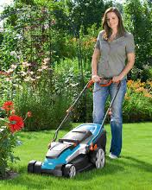
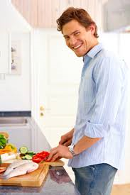
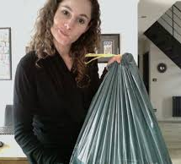
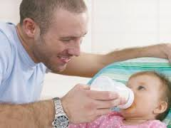
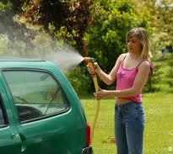
Les services rendus
C’est-à-dire les aides qui, à votre connaissance, font plaisir à votre conjoint !
Votre façon de lui exprimer votre amour consiste à le décharger en faisant certaines choses pour lui. Ces petits services au quotidien (changer le bébé, tondre le gazon, entretenir la voiture, …) exigent de l’effort, de l’énergie.
Si ils sont accomplis dans un ESPRIT POSITIF, ils sont d’authentiques expressions d’amour.
Pour apprendre le langage d’amour des services rendus, il faut parfois sortir des clichés sur les rôles de l’homme et de la femme !

Slide 21
Les Cinq langages de l’amour
Les moments de qualité
Les cadeaux
Les paroles valorisantes
Les services rendus

Slide 22
Les Cinq langages de l’amour
Les moments de qualité
Les cadeaux
Les paroles valorisantes
Le toucher physique
Les services rendus

Slide 23
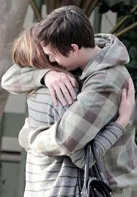
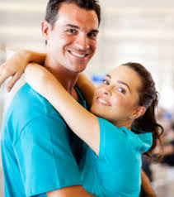
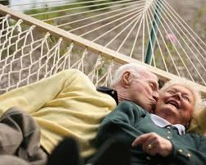
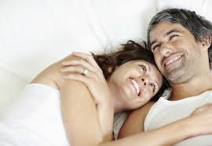
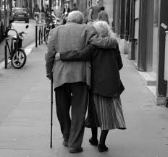
Le toucher physique
L’étreinte des mains, les baisers, les enlacements, les relations sexuelles, sont autant de façons de faire ressentir au conjoint qu’il est aimé.
Le toucher est un puissant moyen pour communiquer son amour.
Le toucher affectueux, furtif, prend peu de temps :
se blottir l’un contre l’autre sur le canapé,
passer sa main sur sa nuque,
se tenir la main en marchant, …
sont l’occasion et le moyen de communiquer beaucoup de tendresse.
Toucher mon corps, c’est me toucher dans tout mon être !

Slide 24
Les Cinq langages de l’amour
Les moments de qualité
Les cadeaux
Les paroles valorisantes
Le toucher physique
Les services rendus

Slide 25
Les Cinq langages de l’amour

Slide 26
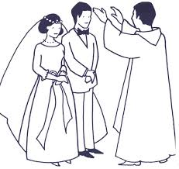
Les paroles valorisantes

Slide 27
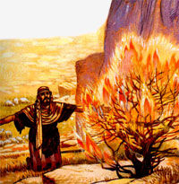
Les moments de qualité

Slide 28
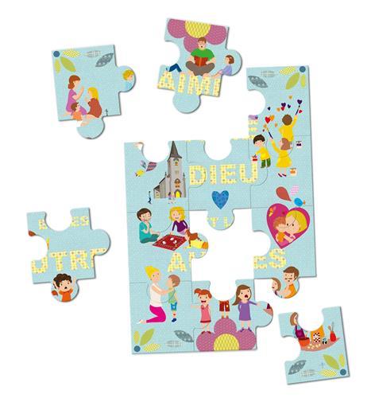
Les cadeaux

Slide 29
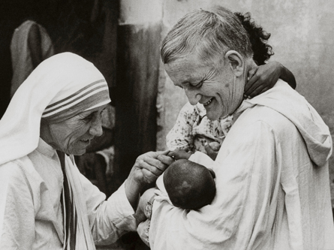
Les services rendus

Slide 30
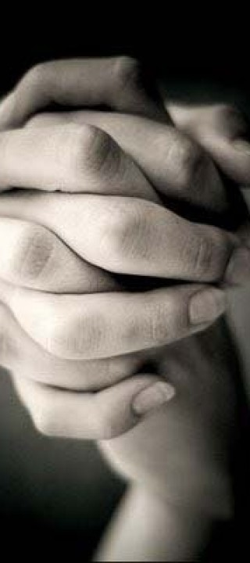
Le toucher physique

Slide 31
Les Cinq langages de l’amour
Les moments de qualité
Les cadeaux
Les paroles valorisantes
Le toucher physique
Les services rendus

Slide 32
Les Cinq langages de l’amour
Les moments de qualité
Les cadeaux
Les paroles valorisantes
Le toucher physique
Les services rendus

Slide 33
Les Cinq langages de l’amour
Les moments de qualité
Les cadeaux
Les paroles valorisantes
Le toucher physique
Les services rendus
- Quelle est votre premier langage en matière d’amour ?

Slide 34
Les Cinq langages de l’amour
Les moments de qualité
Les cadeaux
Les paroles valorisantes
Le toucher physique
Les services rendus
- Quelle est votre premier langage en matière d’amour ?
- Qu’est-ce qui vous fait le mieux comprendre que votre conjoint vous aime ?

Slide 35
Les Cinq langages de l’amour
Les moments de qualité
Les cadeaux
Les paroles valorisantes
Le toucher physique
Les services rendus
- Quelle est votre premier langage en matière d’amour ?
- Qu’est-ce qui vous fait le mieux comprendre que votre conjoint vous aime ?
- Votre tiercé ou quinté ?

Slide 36
Les Cinq langages de l’amour
Les moments de qualité
Les cadeaux
Les paroles valorisantes
Le toucher physique
Les services rendus
- Quelle est votre premier langage en matière d’amour ?
- Qu’est-ce qui vous fait le mieux comprendre que votre conjoint vous aime ?
- Votre tiercé ou quinté ?

